Slide 1

SPRINT REVIEW
TIMESYNC

Slide 2
CONTEÚDO
01
TIME
04
OBJETIVO DA SPRINT ATUAL
02
OBJETIVO DO PROJETO
05
TECNOLOGIAS UTILIZADAS
03
HISTÓRICO DAS SPRINTS
06
PRÓXIMAS ENTREGAS

Slide 3
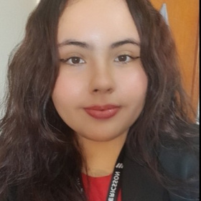
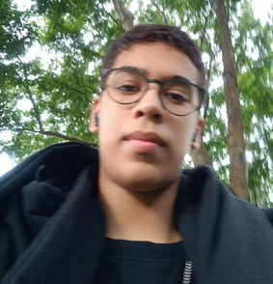
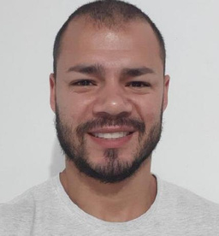

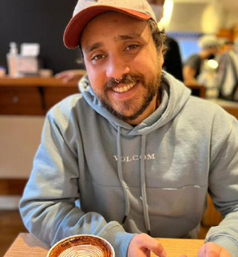
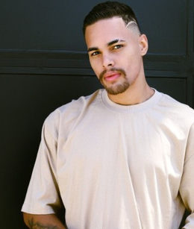
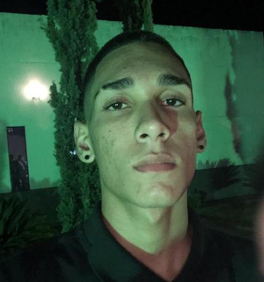
TIME VORTEK
Mariana Oliveira PO
Thiago Abreu
MASTER
Luis Ricardo
DEV
Tiago Alberto
DEV
Diego Gamero
DEV
José Wesley
DEV
João Ventura
DEV

Slide 4
OBJETIVO DO PROJETO
O objetivo do projeto é oferecer uma solução eficiente e automatizada para o controle de ponto de funcionários em empresas terceirizadas, com foco em áreas de manutenção.

Slide 5
HISTÓRICO DAS SPRINTS
Sprint Passada:
Cadastro de empresas com campos obrigatórios e possibilidade de editar ou excluir.
Cadastro de profissionais com validações e upload de foto.
Visualização de profissionais, com filtros por nome, empresa e status.

Slide 6







TECNOLOGIAS UTILIZADAS

Slide 7
OBJETIVO SPRINT
Sprint Atual:
Desenvolvimento da geração de relatórios com filtros aplicados, exportação e gráficos.
Criação da tela exclusiva de pontos para exibição dos registros.
Desenvolvimento do dashboard interativo com filtros e visualizações dinâmicas.

Slide 8

PRÓXIMAS ENTREGAS
Recuperação de senha na tela de login
Os acessos serão ajustados conforme o perfil do usuário.
No módulo de ponto, será refinada a exibição do total de horas e o histórico diário.
A visualização de presença por empresa será otimizada e responsividade da interface.

